Slide 1
第七章 气体和蒸汽的流动
Gas and Steam Flow
7-1 稳定流动的基本方程式
7-2 促使流速改变的条件
7-3 喷管计算
7-4 有摩擦的绝热流动
7-5 绝热节流

Slide 2
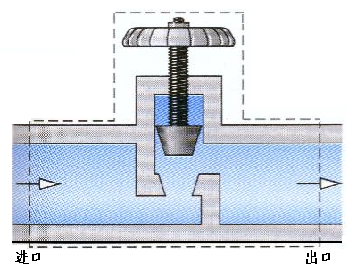
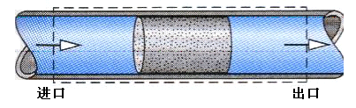
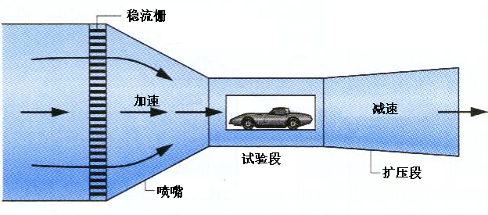
工程中有许多流动问题需考虑宏观动能和位能，
特别是喷管(nozzle, jet)、扩压管(diffuser)及节流阀
(throttle valve)内流动过程的能量转换情况。

Slide 3
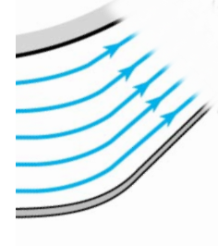
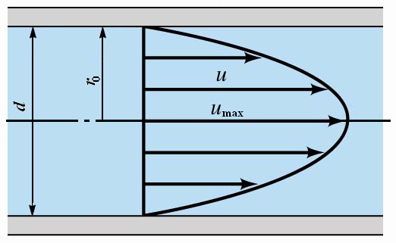
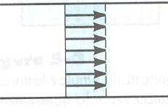
7–1 稳定流动的基本方程式
一、简化
稳定
参数取平均值
一维
可逆
绝热

Slide 4
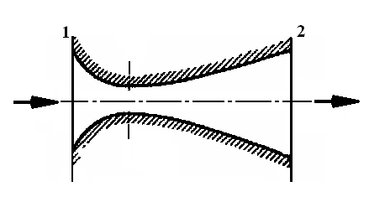
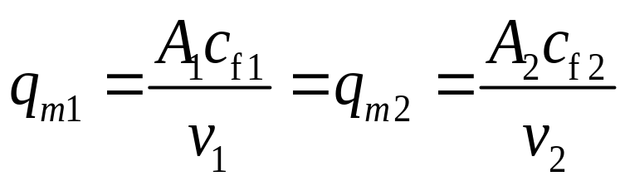
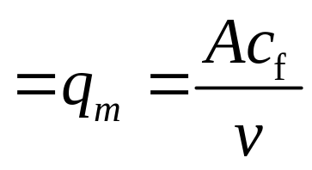
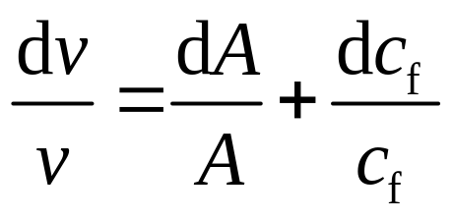
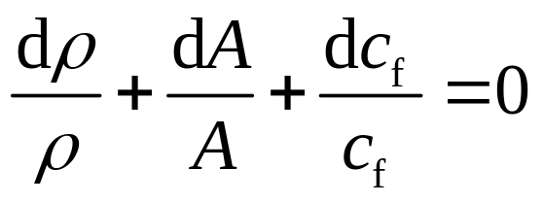
二、稳定流动基本方程
1. 质量守恒方程（连续性方程）(continuity equation)
p₁
T₁
q_{m1}
c_{f1}
p₂
T₂
q_{m2}
c_{f2}

Slide 5
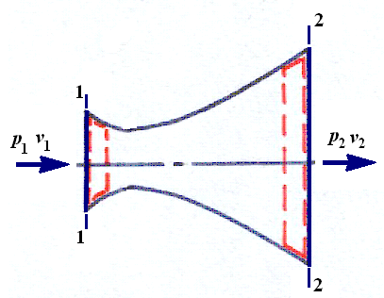
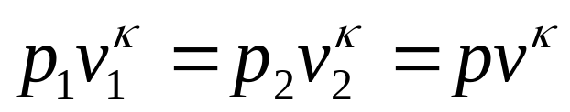
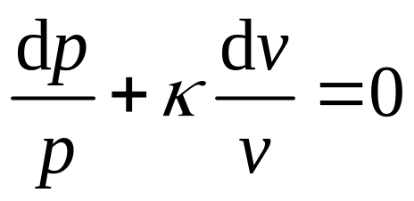
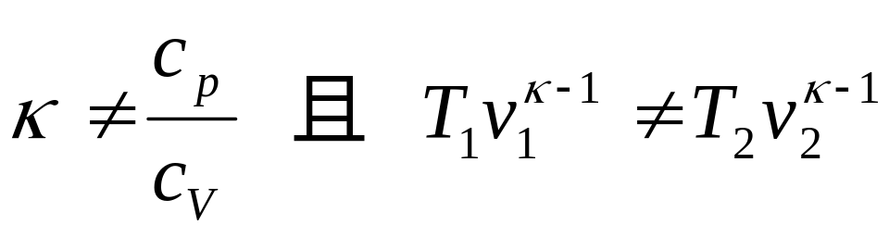
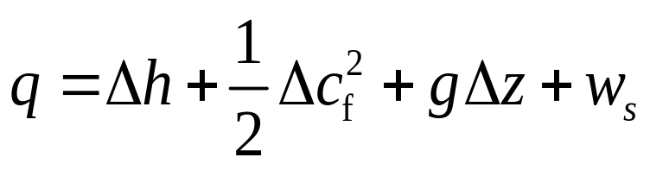
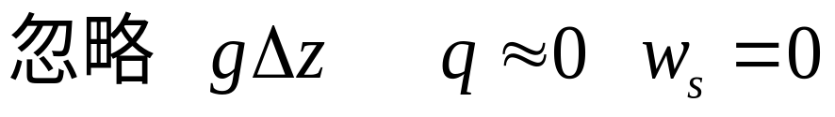
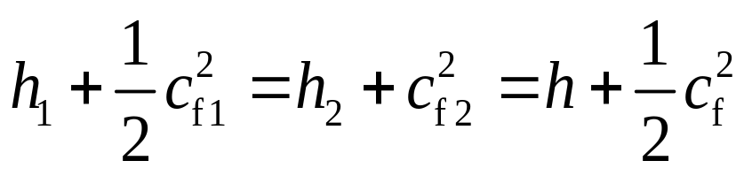
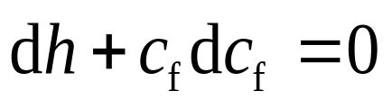
2.过程方程
注意，若水蒸气，则
3.稳定流动能量方程(steady-flow energy equation)

Slide 6
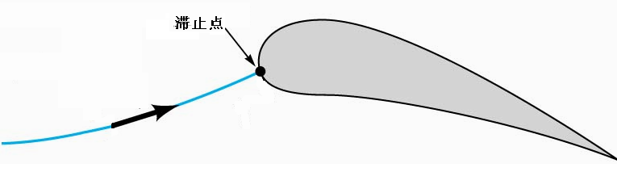
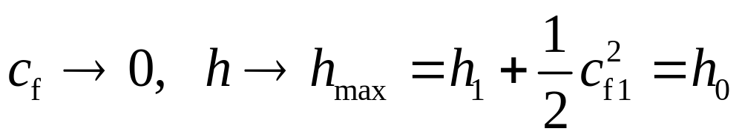
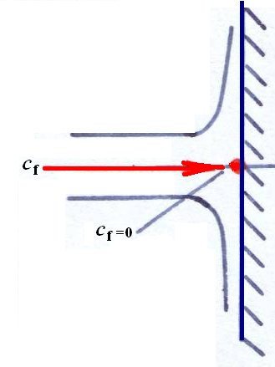
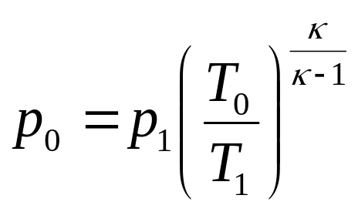
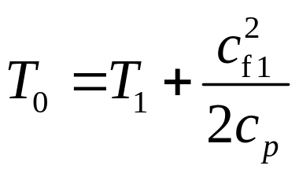
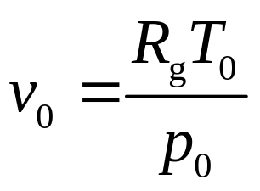
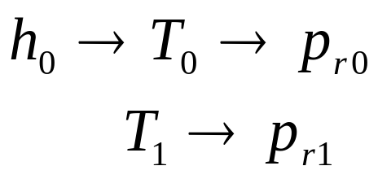
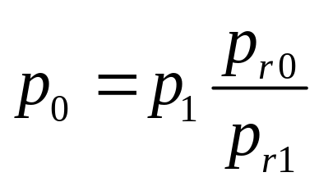
绝热滞止(stagnation)
理想气体：
定比热容
变比热容

Slide 7
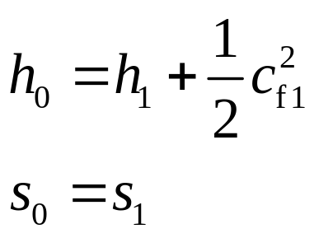
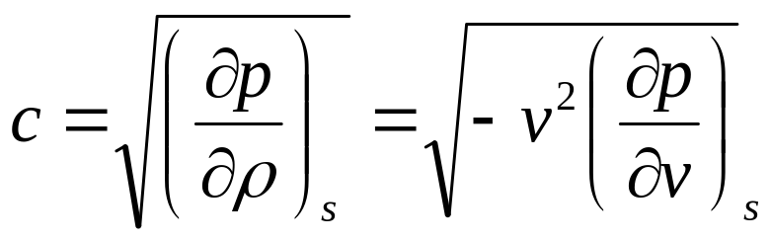
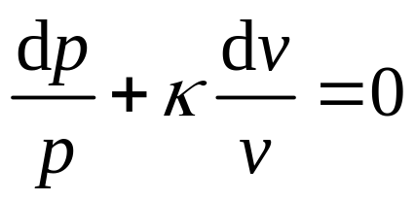
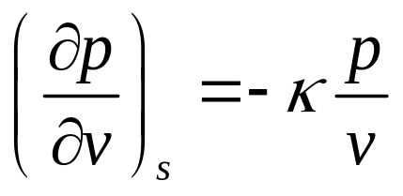
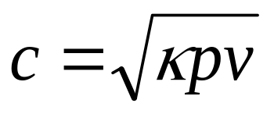
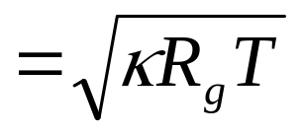
水蒸气：
其他状态参数
注意：高速飞行体需注意滞止后果，如飞机在–20℃ 的高空以
Ma = 2飞行，其t₀= 182.6 ℃。
4.声速方程
等熵过程中
所以
？

Slide 8
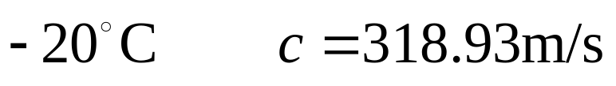
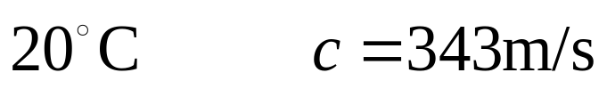
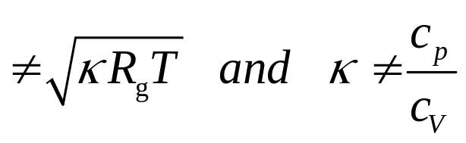
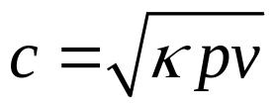

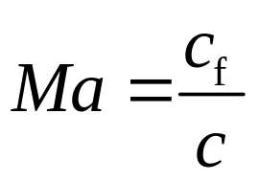


注意：1）声速是状态参数，因此称当地声速。
如空气，
2）水蒸气当地声速
亚声速
（subsonic velocity）
马赫数
(Mach number)
声速
3）
（sonic velocity）
超声速
（supersonic velocity）

Slide 9
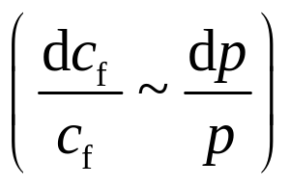
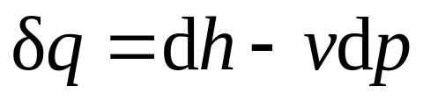
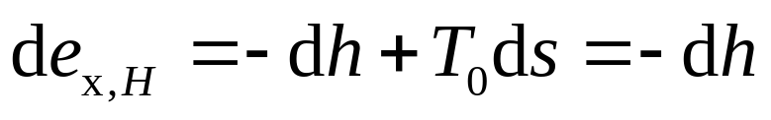
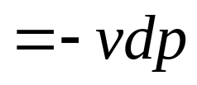
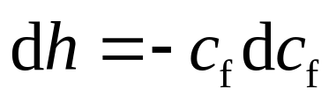
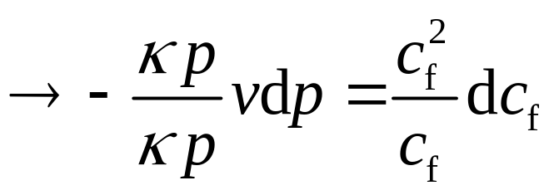
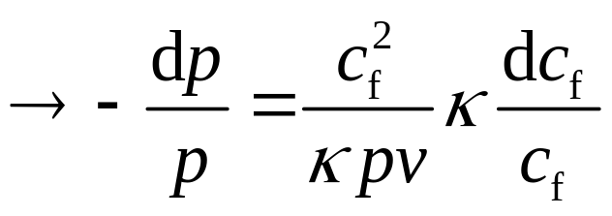
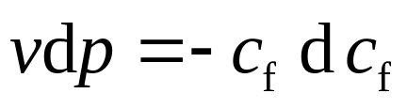
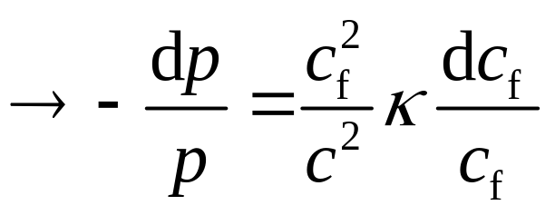
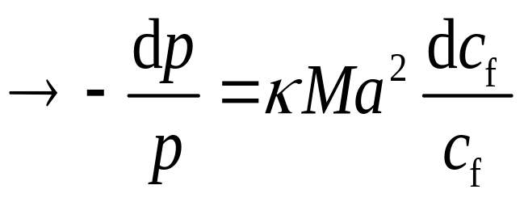
7–2 促使流速改变的条件
一、力学条件
流动可逆绝热
能量方程
力学条件

Slide 10
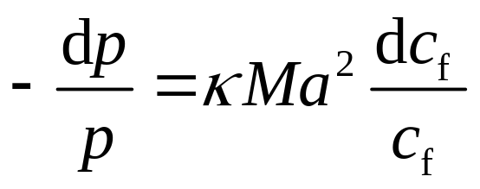
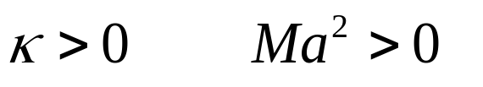





讨论：
1）
异号
喷管
扩压管
2）
的能量来源
是压降，是焓（即技术功）转换成机械能。

Slide 11







二、几何条件
力学条件
过程方程
连续性方程
几何条件

Slide 12



讨论：
1）c_{f}与A的关系还与Ma有关，对于喷管
渐缩喷管（convergent nozzle）

Slide 13









截面上Ma=1、c_{f}=c，称临界截面(minimum cross-sectional area) [也称喉部(throat)截面]，临界截面上速度达当地音速(velocity of sound)
称临界压力(critical pressure)、临界温度
及临界比体积。

Slide 14
2）当促使流速改变的压力条件得到满足的前提下：
a）收缩喷管(convergent nozzle)出口截面上流速
c_{f2,max}=c₂（出口截面上音速）
b）以低于当地音速流入渐扩喷管(divergent nozzle)
不可能使气流可逆加速。
c）使气流从亚音速加速到超音速，必须采用渐缩
渐扩喷管(convergent- divergent nozzle)—拉伐尔
(Laval nozzle)喷管。

Slide 15

3）背压(back pressure)p_{b}是指喷管出口截面外工作环境
的压力。正确设计的喷管其出口截面上压力p₂等于
背压p_{b}，但非设计工况下p₂未必等于 p_{b}。
4）对扩压管(diffuser)，目的是 p上升，通过c_{f}下降使动
能转变成压力势能，情况与喷管相反。

Slide 16

归纳：
1）压差是使气流加速的基本条件，几何形状是使流动可逆必不可少的条件；
2）气流的焓火用差（即技术功）为气流加速提供能量；
3）收缩喷管的出口截面上流速小于等于当地音速；
4）拉伐尔喷管喉部截面为临界截面，截面上流速达当地音速
5）背压p_{b}未必等于p₂。

Slide 17

7–3 喷管计算
一、流速计算及分析
1. 计算式
注意：
a）公式适用范围：绝热、不作功、任意工质；
b）式中h，J/kg，c_{f}，m/s，但一般资料提供
h，kJ/kg。
2. 初态参数对流速的影响：
为分析方便，取理想气体、定比热，但结论也定性适用于实际气体。

Slide 18








普适
理想气体、定比热容
分析：

Slide 19









摩擦
c_{f，max}不可能达到
从1下降到0的过程中某点

Slide 20








为临界点，此点上压力p_{cr}与p₀之比称为临界压力比，ν_{cr}
(critical pressure ratio; throat-to-stagnation of pressure)
讨论：
1）
理想气体
水蒸气
理想气体定比热双原子
随工质而变
过热水蒸气
湿蒸汽

Slide 21






2）
3）几何条件
约束，临界截面只可能
发生在dA= 0处，考虑到工程实际
收缩喷管—出口截面
缩放喷管—喉部截面
4）
另：
与上式是否矛盾？

Slide 22












3.背压p_{b}对流速的影响
a.收缩喷管
b.缩放喷管
不属本课程范围

Slide 23

二、流量计算及分析
1. 计算式
收缩喷管—出口截面
通常
喉部截面
缩放喷管
出口截面

Slide 24





2. 初参数对流量的影响
分析：
a）

Slide 25











确定

Slide 26


b）结合几何条件和质量守恒方程：
收缩喷管
图中
缩放喷管
且喷管初参数及p₂确定后，
喷管各截面上q_{m}相同，并
不随截面改变而改变。

Slide 27

三、喷管设计
初参数
p₁，v₁，T₁
据
喷管形状
几何尺寸
背压 p_{b}
功率
1. 外形选择
首先确定p_{cr}与p_{b}关系，然后选取恰当的形状

Slide 28


















Slide 29





2. 几何尺寸计算
A₁—往往已由其他因素确定
太长—摩阻大
太短—
过大，产生涡流(eddy)

Slide 30






四、工作条件变化时喷管内流动过程简析
喷管在非设计工况下运行，尤其是背压变化较大最终是造成动能损失。
运行工况
1.收缩喷管
背压p_{b}'
出口截面压力p₂'

Slide 31


2. 缩放喷管
1）若p_{b}‘<p_{b}—膨胀不足
(under expansion)，
离开喷管后自由膨胀
(free expasion)
2） p_{b}‘>p_{b}—过度膨胀
(over expansion)，
产生激波(shock wave)

Slide 32
例A4511661
例A451266
例A451377

Slide 33




7–4 有摩擦的绝热流动
一、摩阻对流速的影响
定义：喷管速度系数(velocity coefficient of nozzle)
一般在0.92~0.98

Slide 34



二、摩阻对能量的影响
定义：能量损失系数
喷管效率
注意：
？

Slide 35


三、摩阻对流量的影响
若p₂、A₂不变
据
例A4512871

Slide 36



7–5 绝热节流
一、绝热节流(adiabatic throttling)
定义：由于局部阻力，使流体
压力降低的现象。
节流现象特点：
1) p₂<p_{1；}
2) 强烈不可逆，s₂>s₁,I=T₀s_{g}
3) h₁=h₂，但节流过程并非
等焓过程；
4) T₂可能大于等于或小于T₁
理想气体T₂= T_{1。}

Slide 37



二、节流后的温度变化
1. 焦耳-汤姆逊系数（Joule-Thomson coefficient）
据
令
焦耳-汤姆逊系数（也称节流微分效应）

Slide 38




降温
升温
不变
如理想气体

Slide 39




2. 转回温度(inversion temperature)
—节流后温度不变的状态的温度
把气体的状态方程代入μ_{J}表达式即可求得不同压力下的转回温度曲线，转回曲线(inversion curve)。
例如
理想气体转回温度为一直线；
实际气体，如用范氏方程
代入μ_{J}可得
或

Slide 40





若令p=0，得
3.节流的积分效应
节流时状态在致冷区则T下降，
节流时状态在致温区则T上升或下降取决于Δp的大小
当气体温度T>T_{i,max}或T<T_{i,min，}节流后T上升
如：
常温节流后T上升，T₂>T₁
常温常压下节流T下降

Slide 41





三、水蒸气节流过程
1）节流后温度稍有下降
2）
但少作功
作功能力损失
？
四、节流现象的工程应用
气体液化
发动机功率调节
孔板流量计，干度计··· ···
利用μ_{J}，结合实验，建立实际气体微分方程
热网中蒸汽降压

Slide 42
例题A452177
例A652266
下一章

